Slide 1
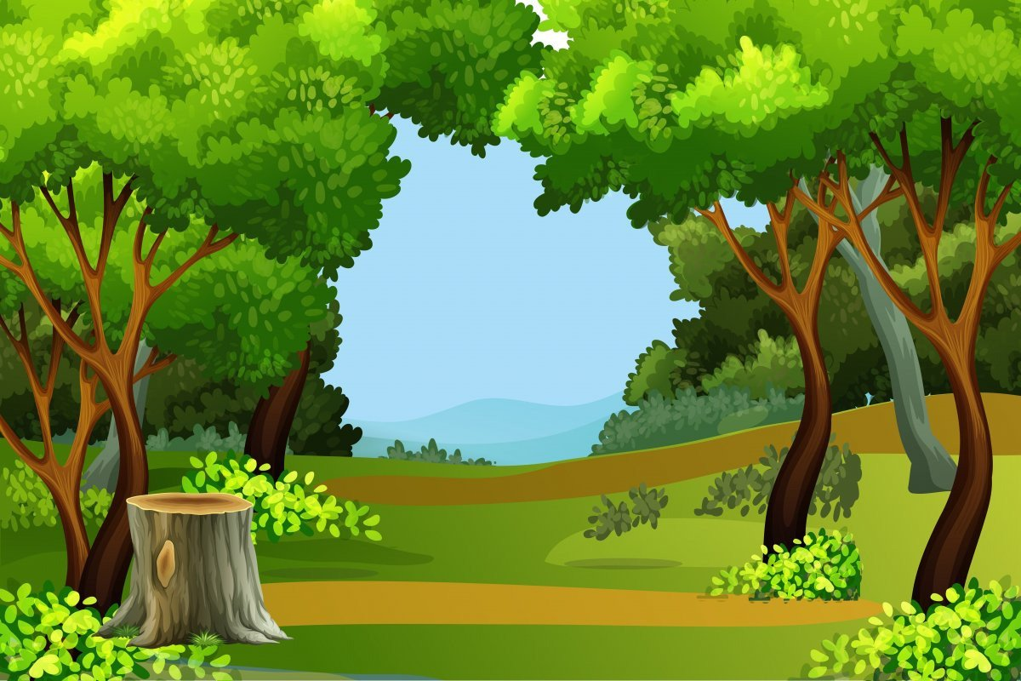
Дидактическая игра
«Найди детёныша»
Муниципальное бюджетное дошкольное образовательное учреждение №10 п.г.т. Мурмаши Кольского района Мурманской области
Учитель-логопед
1 квалификационной категории
Учеватова А.В.

Slide 2
Коррекционно-развивающие задачи
активизировать словарь детей по теме «Дикие животные»;
закреплять в словаре детей названия детёнышей диких животных;
закреплять умение составлять грамматически правильные предложения с предлогами НА, ЗА, ОКОЛО
закреплять умение правильно употреблять существительное в Дательном падеже

Slide 3
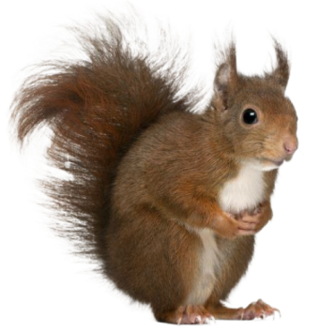
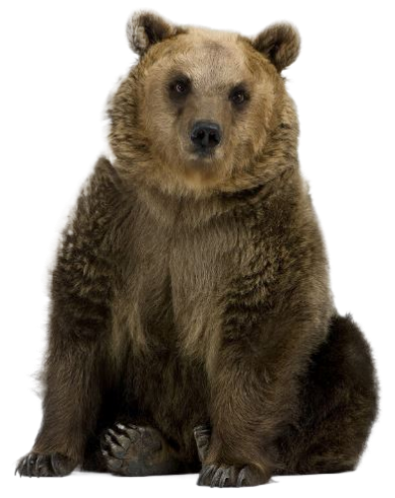
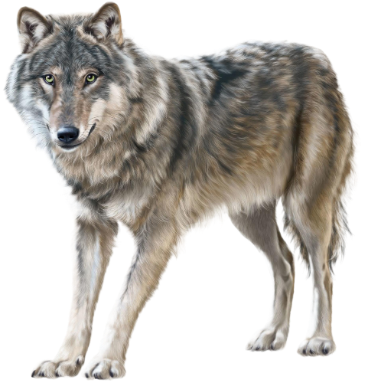
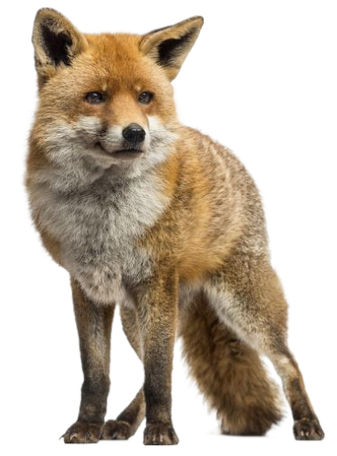
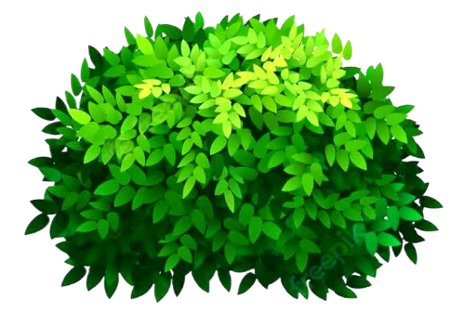
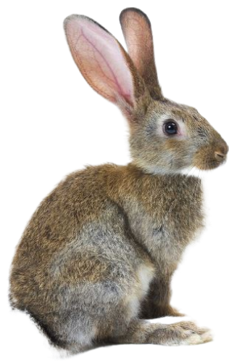
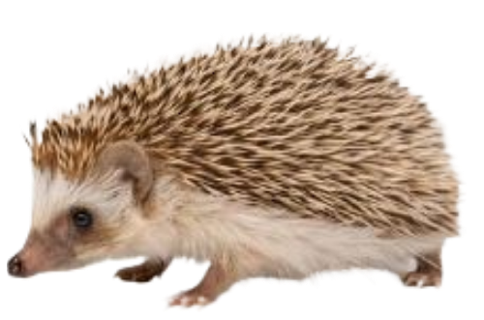
Кто живет в лесу? Перечисли. Дай обобщающее понятие.
Рассмотри. Где сидит каждое животное?

Slide 4
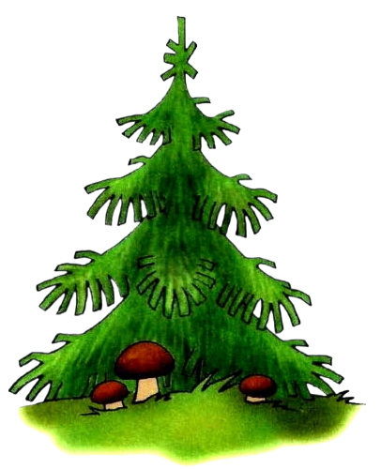
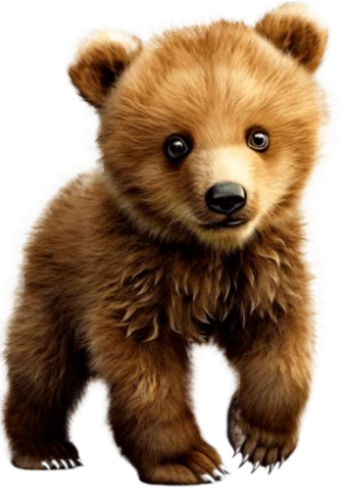
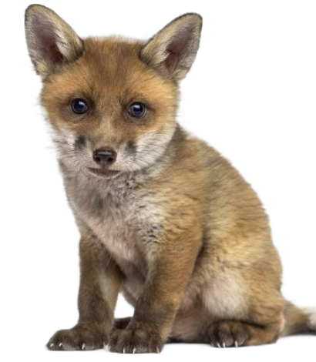
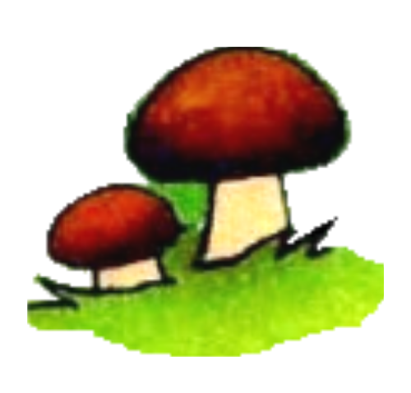
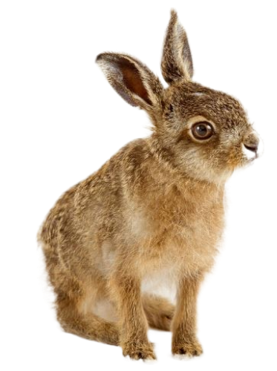
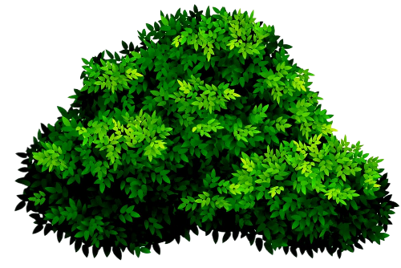
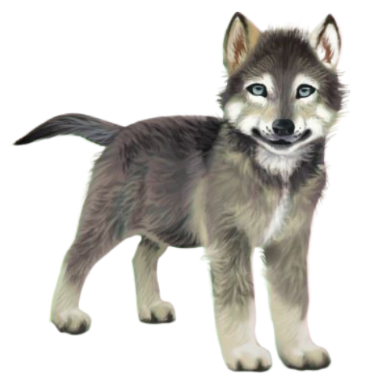
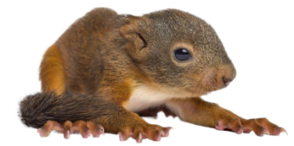
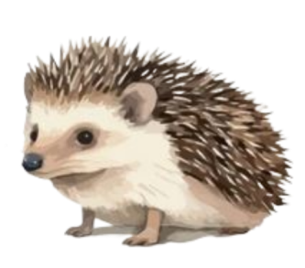
Кто это? (название детёныша дикого животного)
Где он спрятался?

Slide 5




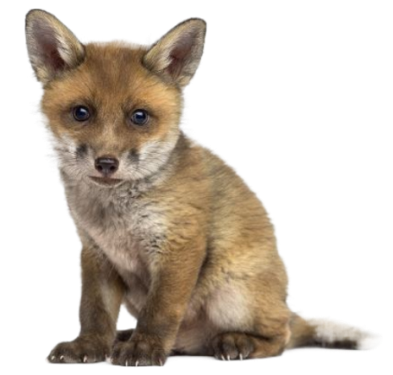



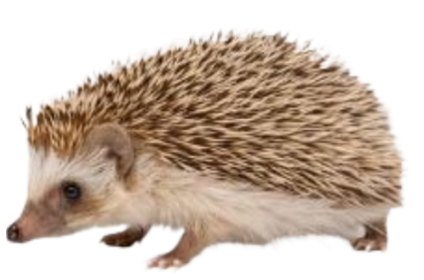
Кто это? (название детёныша дикого животного)
К кому он идёт? (название «мамы» детёныша дикого животного в Дательном падеже)

Slide 6


